Slide 1
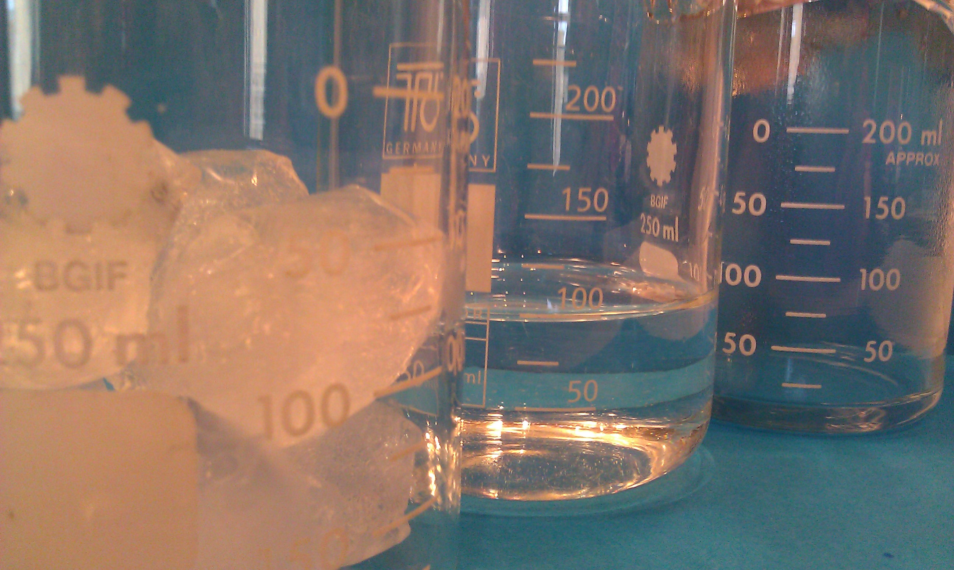
Olomuodot
Jan Jansson @TYK 2017-18

Slide 2
Tunnin ohjelma
Kotitehtävät
Lämpötila
Olomuodot
Lämmön johtuminen

Slide 3
Lämpötila
°C
+30
Lämpötilaa voidaan mitata lämpömittarilla
Sitä mitataan yleensä Celsius-asteilla (°C)
  Yhdysvalloissa käytetään Fahrenheit-asteita (°F)
  Tiedemiehet käyttävät Kelvin-asteita (K)
Celsius-lukema voi olla positiivinen tai negatiivinen
  Lämpimin ja kylmin paikka Suomessa
+20
+10
0
−10
−20
−30

Slide 4
Tutkimus
Mittaa seuraavien asioiden lämpötila
  Käsi
  Kiehuva vesi
  Jää
  Huoneen ilma
  Kuumin vesi, jota tulee hanasta
  Kylmin vesi, jota tulee hanasta
  Jää, johon on lisätty suolaa
Merkitse saamasi tulokset taulukkoon
Saitko samat tulokset kuin toiset?

Slide 5
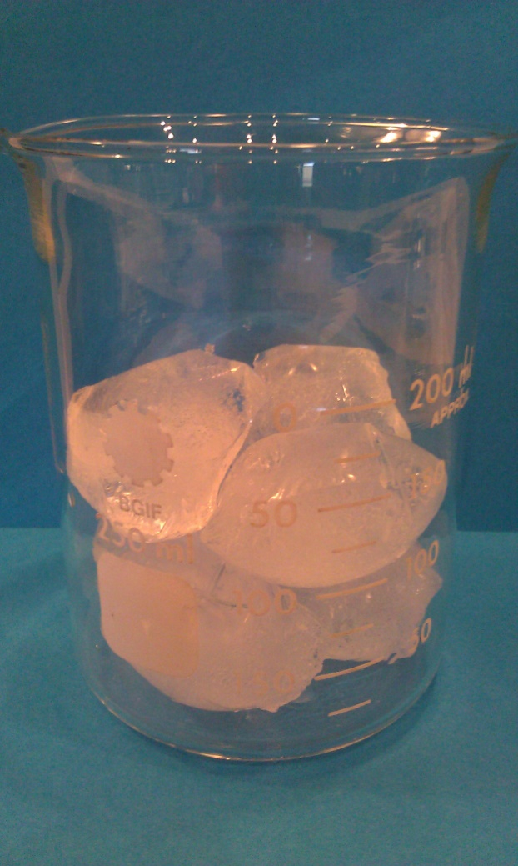
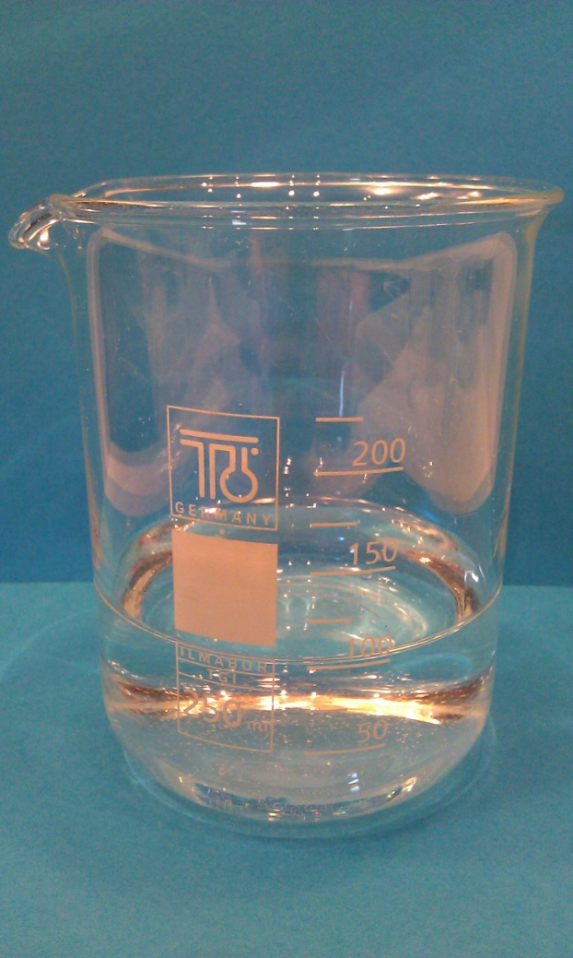
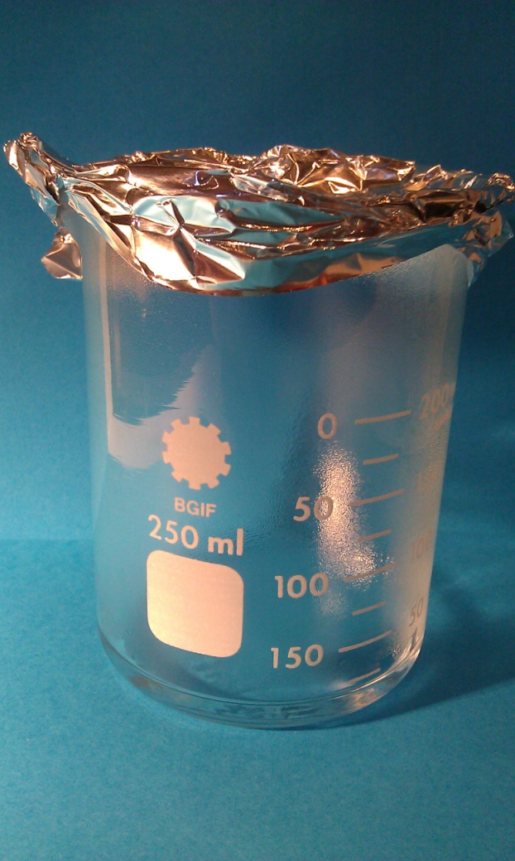
Olomuoto
Aineella on kolme olomuotoa: kiinteä, neste ja kaasu
Jää on kiinteää vettä
Vesi on usein neste
Kuumassa vesi on kaasu

Slide 6
Simulaatio
Avaa Peda.netissä simulaatio Olomuodot

Slide 7
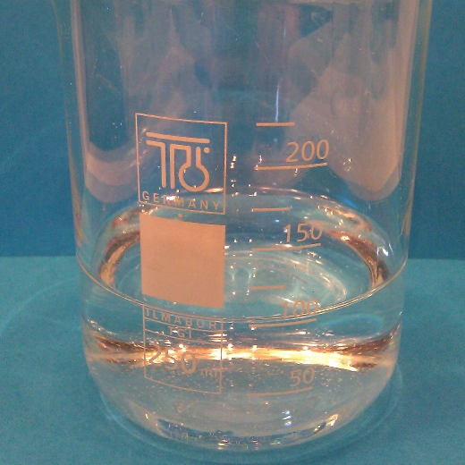

Lämpötila molekyylien tasolla
Vesi koostuu molekyyleistä. Vesimolekyylissä on kaksi vetyatomia ja yksi happiatomi. Atomit ja molekyylit ovat samanlaisia kaikissa olomuodoissa.
Molekyylit ovat aina liikkeessä
  Ne värisevät ja pyörivät ja liikkuvat toistensa ympäri
Lämpö on molekyylien liikettä
  Kuuman aineen molekyylit liikkuvat paljon
  Kylmän aineen molekyylit liikkuvat vähemmän
H
H
O

Slide 8


Olomuoto
Aine on sama aine eri olomuodoissa. Atomit ja molekyylit ovat samanlaisia kaikissa olomuodoissa.
Kiinteässä aineessa molekyylit ovat järjestyksessä ja lähellä toisiaan. Kaasussa molekyylit liikkuvat nopeasti ja kaukana toisistaan.
H
H
O
kiinteä
neste
kaasu

Slide 9
Harjoitus
Tunnista aineen olomuoto kortissa

Slide 10
Lämmön johtuminen
Lämpö on atomien ja molekyylien liikettä
Lämmön johtuminen tapahtuu niin, että molekyylit törmäilevät toisiinsa ja saavat viereisen molekyylin värähtelemään

Slide 11
Aineen olomuoto
°C
Vesi on kaasu
+150
Veden kiehumispiste
+100
+50
Vesi on neste
Veden sulamispiste
0
−50
−100
−150
Vesi on kiinteää

Slide 12
Harjoitus
aine | sulamis-piste | kiehumis-piste
vesi | 0 °C | 100 °C
alumiini | 660 °C | 2470 °C
kloori | −102 °C | −34 °C
natrium | 98 °C | 883 °C
rikki | 115 °C | 445 °C
°C
+150
+100
+50
Päättele olomuoto
  Vesi, kun lämpötila on 150 °C
  Rikki, kun lämpötila on 20 °C
  Alumiini, kun lämpötila on 500 °C
  Natrium, kun lämpötila on 150 °C
  Rikki, kun lämpötila on 500 °C
  Kloori, kun lämpötila on −80 °C
  Kloori, kun lämpötila on −20 °C
0
−50
−100
−150
Notes:
Kaasu
Kiinteä
Kiinteä
Neste
Kaasu
Neste
Kaasu

